Slide 1

02
数据处理与模型训练

Slide 2
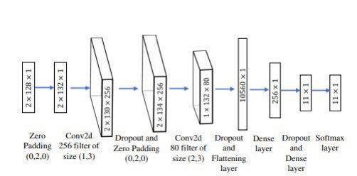
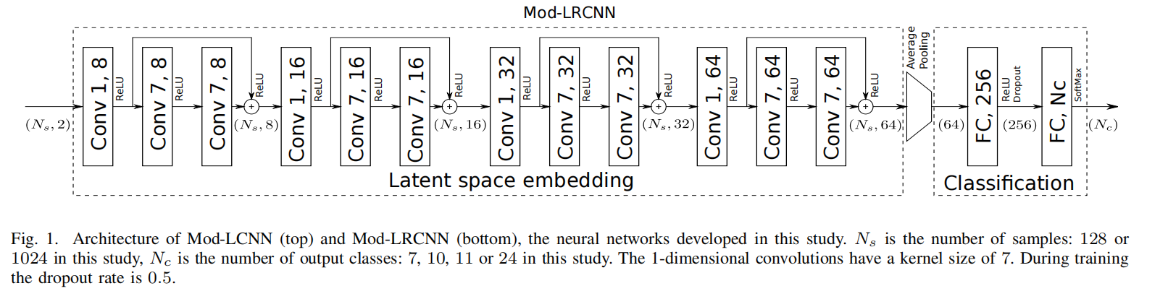
数据处理与模型训练
读取GNUradio信号文件
筛选切片
VT-CNN2 是一种用于信号调制方式识别的模型，这个模型由DeepSiG的研究团队开发，并于2016年发表在《IEEE Transactions on Industrial Informatics》期刊上，用于对数字调制信号进行分类和识别。
训练模型
打上标签
封装成数据集
LModCNNResNet Relu模型：一种使用残差网络结构和ReLU激活函数的调制识别模型

Slide 3
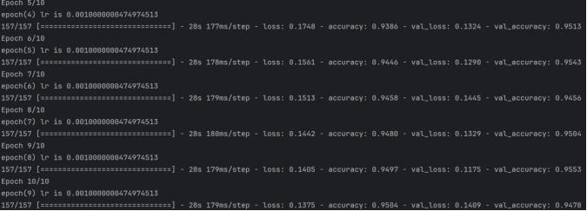
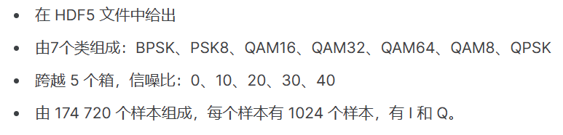
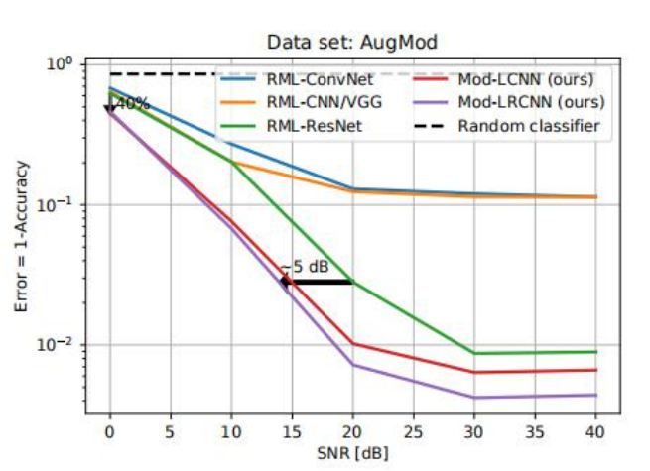
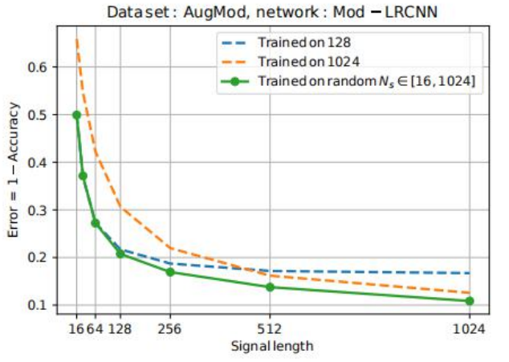
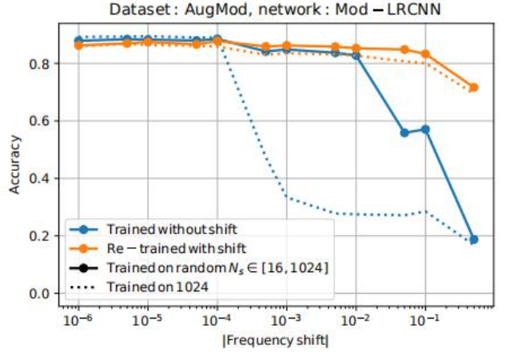
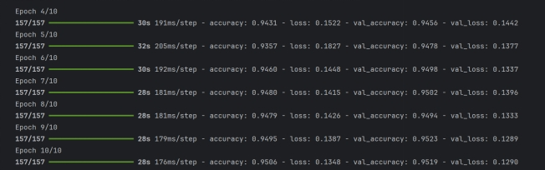
前期数据：Augmod、RML2016.10a
数据处理与模型训练
Augmod
VT-CNN2 模型训练图
训练模型
VT-CNN2
CUDA加速
速度提升三倍
信噪比
信号长度
LModCNNResNet
LModCNNResNet Relu 模型训练图
频偏

Slide 4
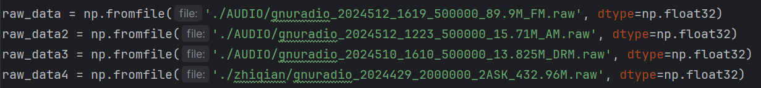
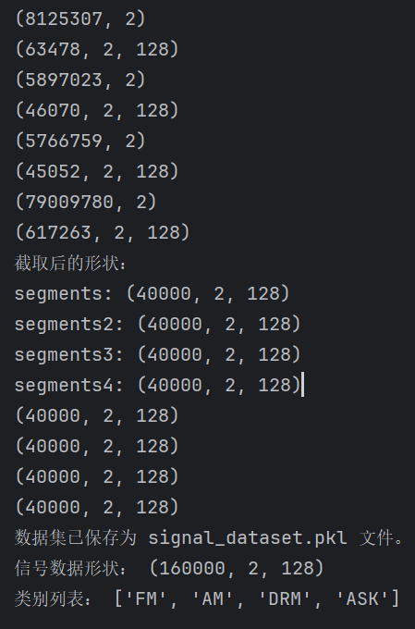
数据处理与模型训练
后期数据：自制数据集
dict{
(mod1,snr1):ndarray(1000,2,128),
...
(mod11,snr11):ndarray(1000,2,128),
}
dict:keys(mod,snr):220 elements,11 mod ,20 snr each mod,1 each mod and snr.
mod:11 distinct elements
snr:20 distinct elements
dict:values:ndarray(1000,2,128),1000 samples,shape is (2,128) representing 1 I/O signal sample.
(mod,snr):ndarray[1000,2,128],element is ndarray[1000,2,128]
一共11个模式mod
每个模式对应20个信噪比snr
每个（模式，信噪比）的样本数量是1000个
总共有220000个样本
每个样本的标签是('mod',snr)，表示不同snr下模式
需要注意的点：
类别均衡 数据量 数据处理方式 数据质量

Slide 5
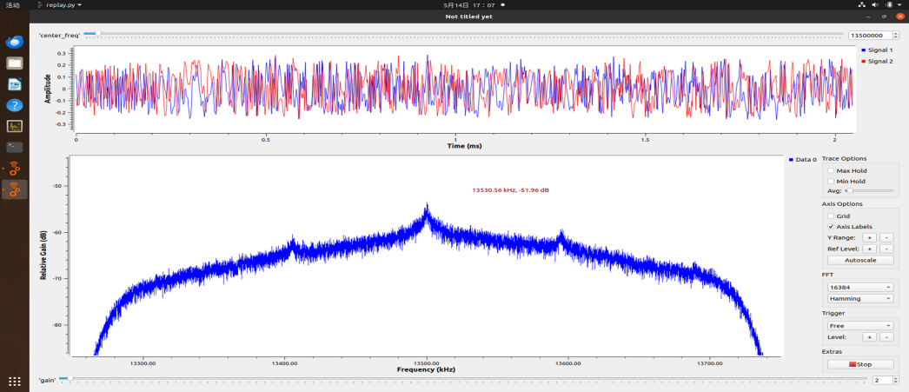

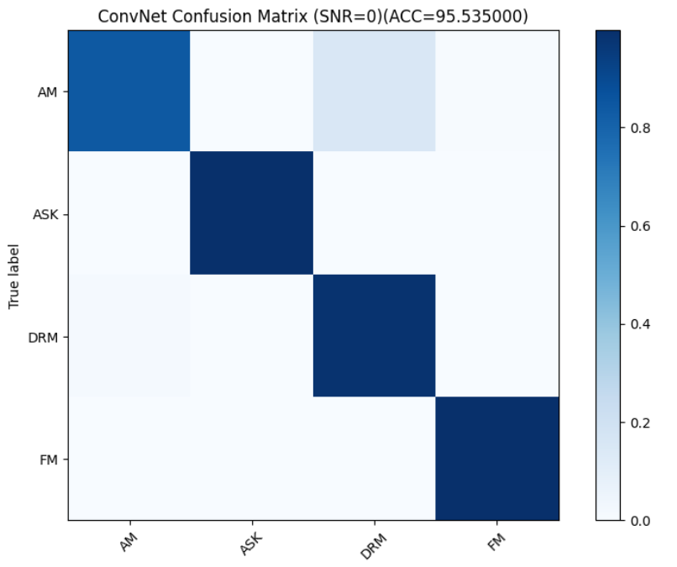
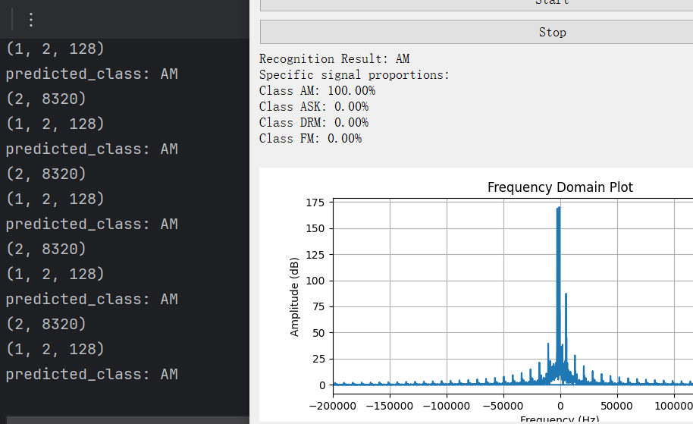
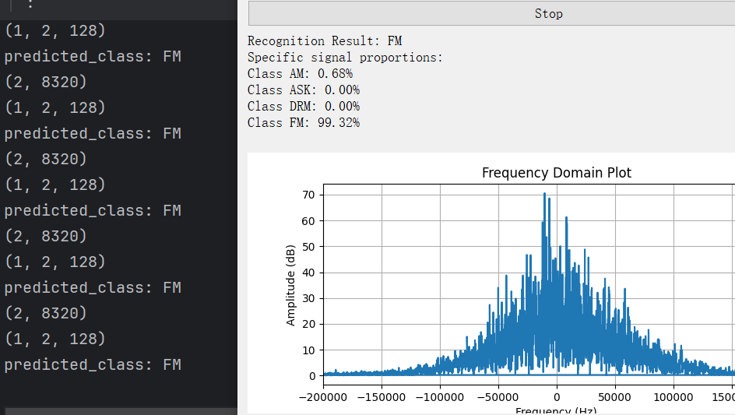
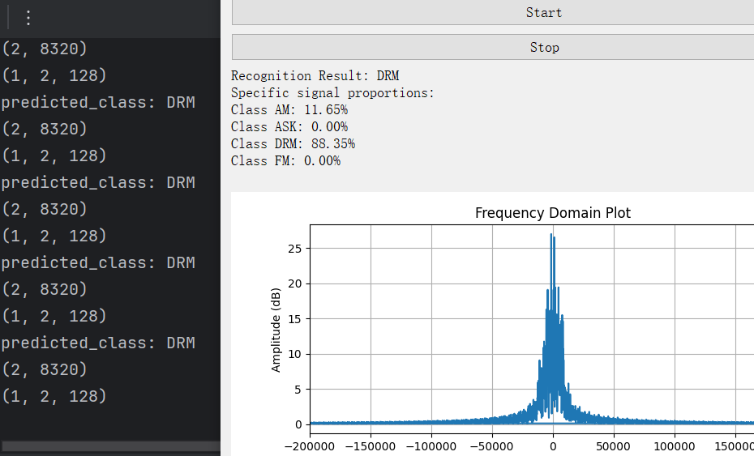
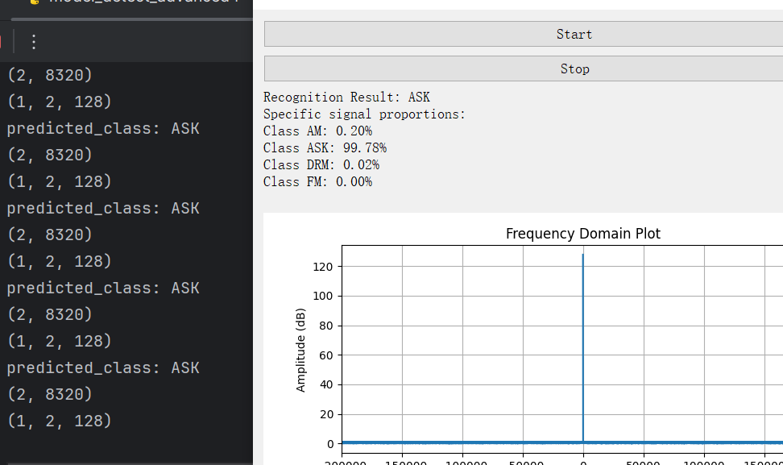
数据采集
数据处理与模型训练
UDP模块传输数据
测试
VT-CNN2训练结果—混淆矩阵

Slide 6
数据处理与模型训练
总结：
通过大量收集数据和测试总结出以下结论（由于现实信号所需要考虑的东西过多，我希望通过某种方案来让某些指标固定，提高识别准确率和可靠性）： 1. 数据集制作时要保持分类平衡，不然会出现过拟合和欠拟合情况 2. 当时域上的差别较大时，分类识别效果更好 3. 128的长度可能太短，反而忽略了某些特征，从长的时间尺度可以看出FM的IQ信号幅度相差不大，而AM的IQ信号幅度是交叉变化的，但是要看出这个尺度，需要的点数至少大于1024。 4. 经过测试UDP通过热点局域网传输时，出现请求太快时，封禁了某IP地址，可以通过重启电脑解决。 5. 同一类别，同一处理方式，不同频点的信号，某一个用于制作数据集，某个用于测试，效果不符合要求。 6. 统一频点和信号类型，相隔时间较久，模型识别效果较差。
经过上述结论，我总结出一套方案：一段信号，前一段用于制作数据集，后一段用于测试，效果较好，由此推测：我们需要在某一段时间内，采集第一段信号用于制作训练集，然后再稍等一段时间，采集第二批信号用于测试，通过第二批信号验证数据集训练模型的效果，最后通过天线实时接收数据，测试效果较好

